Slide 1



CENTRO UNIVERSITARIO UAEM VALLE DE CHALCO
Maestría en Administración de Negocios
Administración de Recursos Humanos
PLAN DE VIDA Y CARRERA
Autor: Esperanza Cotera Regalado
OCTUBRE 15

Slide 2
IDENTIFICACIÓN DEL CURSO
Nombre de la UA: Administración de Recursos Humanos
Área: Formación en gestión
Clave: s/n
Horas de Teoría: 2
Horas de Práctica: 2
Créditos: 6
Carácter de la Unidad de Aprendizaje: obligatoria
Espacios donde se imparte: Facultad de Contaduría y Administración, CU UAEM Valle de Chalco.

Slide 3
Presentación de la Unidad de aprendizaje
Actualmente las personas tienen múltiples ocupaciones y por esto es más fácil perder de vista los objetivos que desean alcanzar; en esta unidad se obtendrán elementos que ayuden a agilizar el proceso de la Planeación de Vida y Carrera, además, de servir como guía para no perder de vista el objetivo al que se quiere llegar, preparando al alumno para hacer frente a los obstáculos que se presenten en el camino y que estén fuera de su alcance.

Slide 4
Propósito de la Unidad de Aprendizaje
Distinguir y conocer las técnicas y herramientas que contribuyen a la eficiencia del factor humano en las organizaciones, con la finalidad de concebir que las relaciones laborales son una ventaja competitiva para las organizaciones.

Slide 5
ACTIVIDADES ACADÉMICAS, RECURSOS Y APOYOS MATERIALES, HUMANOS Y TÉCNICOS
Enseñanza aprendizaje del profesor al alumno,
Participación activa del alumno,
Participación grupal,
Presentaciones por parte del alumno,
Solución de casos prácticos.
Los recursos y apoyos son: video proyector, computadora, video.

Slide 6
CONTENIDO TEMÁTICO
I. Planeación estratégica de recursos humanos
II. Diseño y análisis de puestos
III. Reclutamiento y selección, inducción
IV. Capacitación y desarrollo
V. Planeación de vida y carrera
VI. Evaluación del desempeño
VII. Administración de las compensaciones.
VIII.Seguridad e higiene en el trabajo
IX. Relaciones laborales
X. Auditoría de recursos humanos
XI. Estrategia de Recursos Humanos ante la globalización
XII. La gestión de Recursos Humanos y las empresas internacionales .

Slide 7
GUIÓN EXPLICATIVO
EL PRESENTE MATERIAL ESTA PENSADO PARA SER UTILIZADO POR EL DOCENTE EN LA UNIDAD DE APRENDIZAJE DE ADMINISTRACIÓN DE LA MERCADOTECNIA EN EL TEMA III INVESTIGACIÓN DE MERCADOS Y SISTEMAS DE INFORMACIÓN, PARA LO CUAL SE DESARROLLÓ DE LA SIGUIENTE MANERA:
DEFINCIÓN
QUÉ ES UMA PLANEACIÓN
PARA QUÉ REALIZAR UN PLAN DE VIDA Y CARRERA
QUÉ ES UN PLAN DE VIDA Y CARRERA
PARA QUÉ ELABORO UN PLAN
CÓMO
CARACTERÍSTICAS
CRITERIOS PARA ELABORAR UN PLAN
ÁREAS
OBJETIVOS
PLAN DE ACCIÓN

Slide 8

“Toda persona tiene una vocación o misión específica en la Vida. Toda persona
debe llevar a cabo un designio concreto que exige su cumplimiento. Por ello
es irreemplazable y su vida, irrepetible. De este modo, la tarea de cada
persona es única, así como la oportunidad específica de realizarla"
Viktor E. Frankl

Slide 9

1.- Definición
En las organizaciones de acuerdo a Casares (2005), es un instrumento que tiene la finalidad el crecimiento de las personas junto con el de la organización.
Las personas tienen la función de asumir la responsabilidad de su propia carrera, evaluar sus intereses y hablar con el gerente acerca de sus planes.
Los gerentes deben comunicar la misión, visión, políticas y objetivos de la organización, así como facilitar una retroalimentación oportuna sobre el desempeño, proporcionar asignaciones y apoyo para el desarrollo de los planes del empleado, estableciendo una planeación de carrera que ayude a superarse a largo plazo, ofreciendo capacitación y desarrollo continuo.

Slide 10
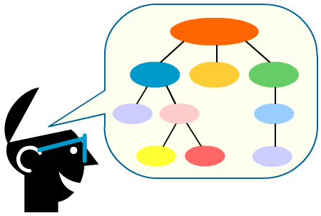
¿Qué es planeación?
Función administrativa
Que analiza una situación
Establece objetivos
Formula estrategias
Y planes de acción para realizarlas.

Slide 11
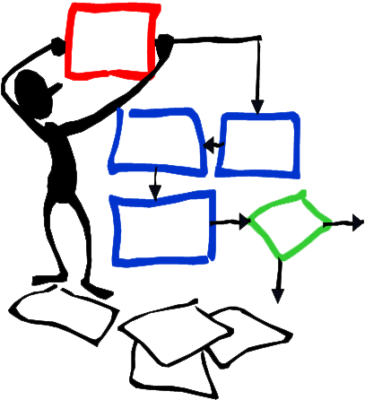
Mondy (2005) “La planeación de carrera es un proceso continuo en el que una persona establece metas de carrera y establece medios para lograrlo.
Metas de carrera
Medios para lograrlo

Slide 12



Casares (2005) Se puede entender como un instrumento que tiene la finalidad el crecimiento de las personas junto con el de la organización.

Slide 13
Para que realizar un Plan de Vida y Carrera
Clarificar el rumbo
Que va a tomar la vida
Brindar un marco de referencia
Para la toma de decisiones
No es estricto

Slide 14

Planear una carrera no solo significa qué se estudiará o se pensará a que se van a dedicar, sino que implica respuestas a varias interrogantes:
¿Qué quiero hacer con mi vida?
¿Cómo deseo utilizar mi tiempo?
¿Dónde estaré los próximos 5 ó 10 años?
¿Con quién estoy dispuesto a compartir mi vida?
¿Qué estilo de vida deseo tener?
¿Qué estoy dispuesto a hacer para lograr mis metas?
¿Estoy preparado para el futuro?

Slide 15
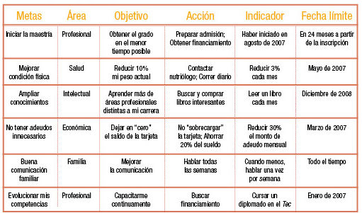
Y para que sea aun más fácil existen diversos formatos que nos ayudan a clarificar las metas que se desean alcanzar por ejemplo

Slide 16
2.-¿Qué es un Plan de Vida y Carrera?
Es un plan estructurado que abarca diversos aspectos: profesional, intelectual, social, familiar. Cada aspecto debe tener una meta específica, pues cada día se representan diferentes roles, además constituye en un estímulo hacia la meditación integradora de la vida presente de cada persona, valores, intereses, capacidades y experiencias.
“Tienes que evaluarte a ti mismo, porque si uno quiere vender un producto, lo primero que tiene que hacer es conocerlo.
Al hacer un plan de administración de carrera, lo que se está haciendo en el fondo es un plan de venta del producto que es la misma persona” Loret de Mola.

Slide 17
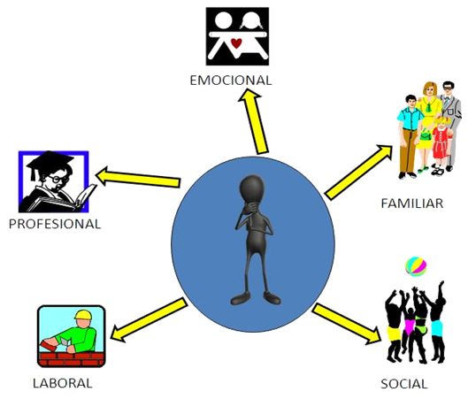
TODAS LAS PERSONAS DEBEN TENER
UN PROYECTO DE VIDA…

Slide 18

Para que elaboro un Plan de Vida y Carrera
Para clarificar el rumbo que va a tomar la propia vida al graduarse de una carrera profesional.
El PVC brinda un marco de referencia para la toma de decisiones.
No debe tomarse como algo rígido que limite la capacidad de reacción.

Slide 19
Como elaboro un PVC
Analizo los antecedentes
Establezco metas
Fijo las estrategias
Determino un indicador
Una meta sin un indicador es sólo un buen deseo.
Por ello, es necesario establecer un proceso para evaluar cómo va el avance.
Un Plan de Vida y Carrera bien estructurado permite tomar una decisión ante una oportunidad

Slide 20



Características
Parte de
De contar

Slide 21
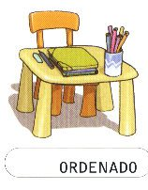

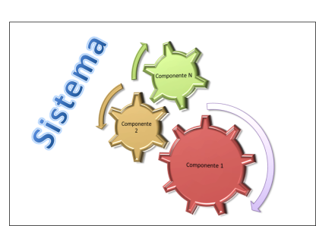

Debe ser
Debe ser

Slide 22
Criterios de PVC

Slide 23
Áreas del Plan de Vida Carrera
Espiritual
Laboral
Familiar
Salud
Profesional
Social

Slide 24
Criterios de PVC
1.-
Orientar el camino o metas
Personales y profesionales
Dentro de la organización
2 .-
Conciliar las expectativas
Personales y profesionales
Dentro de la organización
3.-
Armonizar el desarrollo personal
Con las necesidades y exigencias
Del entorno socio- económico
4.-
Evaluar
logros
Eficiencias

Slide 25

Objetivos de PVC
Tener una ocupación
Tener una carrera profesional
Desarrollar habilidades en el trabajo
Recibir capacitación y adiestramiento
Obtener un status como trabajador
Tener un negocio propio
Ser integrante de una empresa

Slide 26
Plan de acción
Objetivo
Te comprometes a…
¿Cuál es el primer paso?
Cuando??
Cual es el segundo paso
Es comprometerse con el logro de tus objetivos, definir los pasos a seguir para lograrlos, y fijar las fechas…

Slide 27
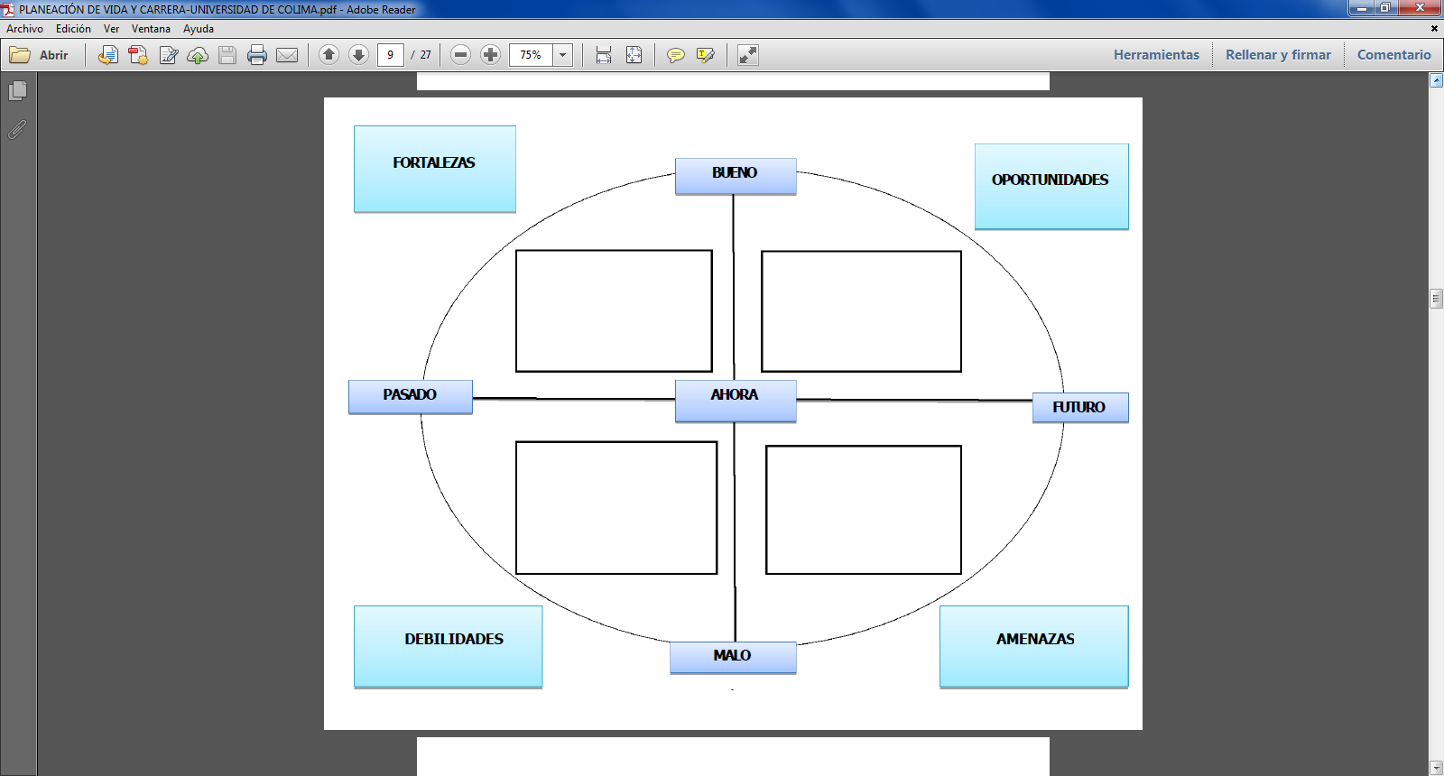
ANÁLISIS FODA
Es una herramienta que permite conformar un cuadro de la situación actual del objeto de estudio (persona, empresa u organización, etc) de esta manera obtener un diagnóstico preciso que permite, en función de ello, tomar decisiones acordes con los objetivos formulados.
Ejemplo:
Fortaleza—Tengo tiempo disponible para el estudio
Oportunidad—Cuento con el apoyo económico para estudiarla
Debilidad—Tengo una bebe de 3 meses que necesita muchos cuidados
Amenaza-- No cumplir los requisitos necesarios para terminar el estudio

Slide 28
Planeación
Semana | Fecha | Meta | Avances
1
2
3
Estrategias: una planificación de algo que se propone un individuo y saber cómo realizar cada paso siendo más eficiente y no perdiendo de vista el objetivo.
Indicador o elaboración de calendarización describir en un formato cada cuando voy a realizar una acción.

Slide 29
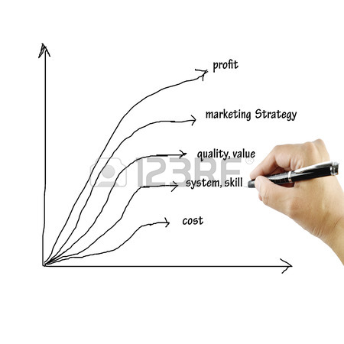
Planeación Estratégica Personal
Es el camino que une 2 posiciones
Lo que somos o donde estamos
El lugar a donde queremos llegar o lo que deseamos ser en el futuro
Formas de ver el futuro: Para iniciar la comprensión de la Planeación Estratégica Personal es importante comprender los diferentes enfoques de la manera cómo cada tipo de ser humano interpreta su futuro. Para ello existen 3 clasificaciones
.

Slide 30

Hombre tradicional
Piensa que el futuro no se puede controlar
Tiende a ignora los cambios
Es temeroso a tomar riesgos
Evita tomar decisiones que impliquen incertidumbre

Slide 31

Hombre creativo
Confía en su intuición
Es muy carismático
Es intolerante a la incertidumbre
Sus ideas lo mantiene a la delantera en su desarrollo.

Slide 32

Hombre planeador
Ve el entorno para medir riesgos y oportunidades
Su innovación parte del análisis de sus necesidades
Su éxito está ligado a la flexibilidad interna y en la capacidad de integrar implementación de estrategias.

Slide 33

La dinámica presente y futura de toda organización está fincada en los hombres con los que cuenta.
Es un instrumento cuya mística es que las personas crezcan junto a la organización y no a pesar, en contra o al lado de ella.

Slide 34
Reclutamiento
y selección
Diagnostico y necesidades
Inventario de recursos humanos
Evaluación del desempeño

Slide 35
Pronostico de personal
Políticas de rotación
Planeación de vida y carrera
Desarrollo de habilidades directivas

Slide 36
Motivar al personal
Ayudarlo a fijar objetivos
Recursos disponibles
Evaluar sus vivencias
Identificar limitaciones
Orientarlos a el logro eficaz
Finalidad

Slide 37

Gracias por su atención

